Slide 1
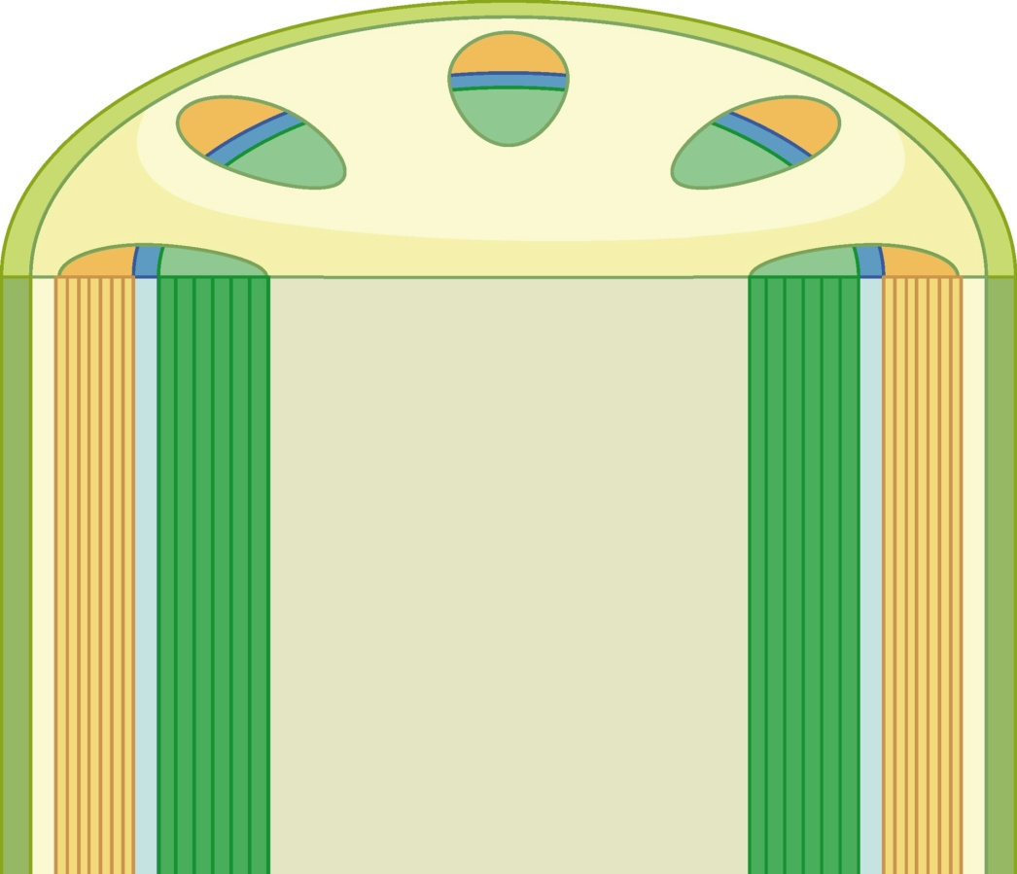
স্বাগতম

Slide 2
শিক্ষক পরিচিতি
মোহাম্মদ শাহাদৎ হোসেন
সহকারী অধ্যাপক, জীববিজ্ঞান
বিশ্বনাথ সরকারি কলেজ,
বিশ্বনাথ, সিলেট
মোবাইল : +৮৮০১৭১২-৪৫৫৫০০
e-mail : shahadot.syl@gmail.com

Slide 3
পাঠ পরিচিতি
শ্রেণি : একাদশ
বিষয় : জীববিজ্ঞান প্রথম পত্র
অধ্যায় : অষ্টম (টিস্যু ও টিস্যুতন্ত্র)
তারিখ : ৭ এপ্রিল ২০২১
সময় : 60 মিনিট

Slide 4
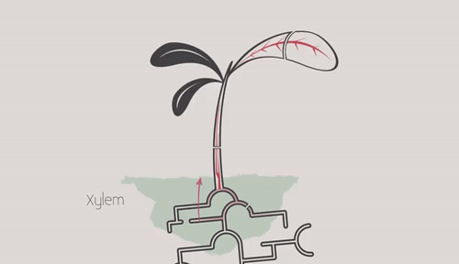
নিচের ঘটনাটি লক্ষ করি। কী হচ্ছে?
জাইলেম ও ফ্লোয়েম পরিবহণের কাজ করছে

Slide 5
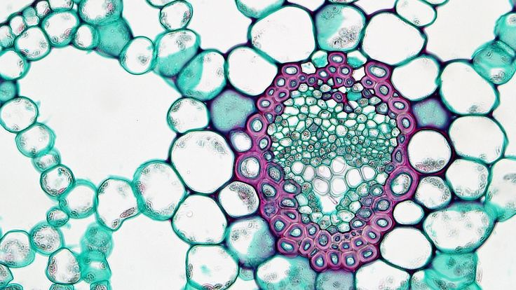
আজকের পাঠ
ভাস্কুলার বা পরিবহন টিস্যু (Vascular Tissue)

Slide 6
এই পাঠ শেষে শিক্ষার্থীরা...
১.
ভাস্কুলার টিস্যুতন্ত্রকে সংজ্ঞায়িত করতে পারবে;
শিখনফল
২.
ভাস্কুলার বান্ডল বর্ণনা করতে পারবে;
৩.
ভাস্কুলার বান্ডলের শ্রেণিবিভাগ বর্ণনা করতে পারবে;
৪.
ভাস্কুলার টিস্যুর শারীরবৃত্তীয় কাজ বিশ্লেষণ করতে পারবে।

Slide 7
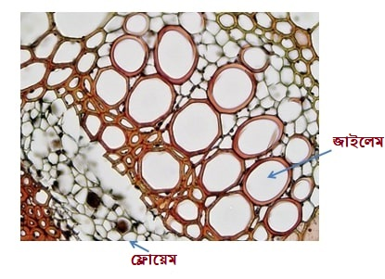
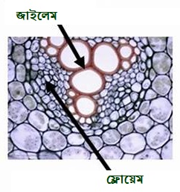
ভাস্কুলার টিস্যুতন্ত্র (Vascular Tissue System)
উদ্ভিদদেহে খাদ্য ও পানি পরিবহণের জন্য যে বিশেষ ধরনের টিস্যু কাজ করে তাকে পরিবহণ টিস্যু বা ভাস্কুলার টিস্যু বলে।
জাইলেম ও ফ্লোয়েম নামক দু-প্রকার জটিল টিস্যুর সমন্বয়ে যে টিস্যুতন্ত্র গঠিত হয় তাকে ভাস্কুলার টিস্যুতন্ত্র বা ফ্যাসিকুলার টিস্যুতন্ত্র বলে। এরা সর্বদাই এক বা একাধিক ভাস্কুলার বান্ডল নিয়ে গঠিত এবং গ্রাউন্ড টিস্যুতে সজ্জিত থাকে।
Cycas, Pinus পাতায় ট্রান্সফিউশন টিস্যু নামক অনুন্নত পরিবহণ টিস্যু থাকে।
শীর্ষস্থ ভাজক টিস্যুর প্রোক্যাম্বিয়াম অংশ থেকে ভাস্কুলার টিস্যুতন্ত্র সৃষ্টি হয়।

Slide 8
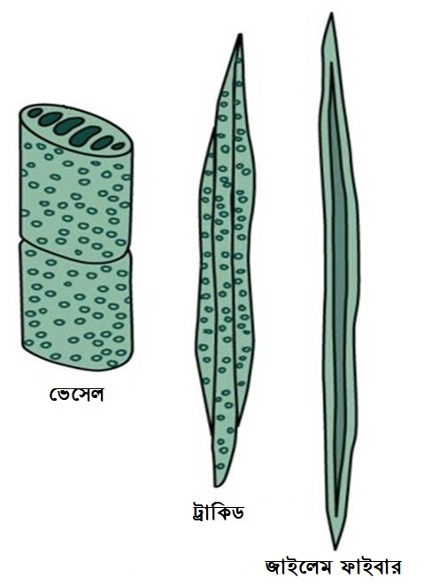
জাইলেম টিস্যু
চার প্রকার উপাদান ট্রাকিড, ভেসেল, জাইলেম ফাইবার, জাইলেম প্যারেনকাইমা।
পরিণত জাইলেম টিস্যুর সজীব উপাদান জাইলেম প্যারেনকাইমা।
জাইলেম ফাইবারকে উড ফাইবার বলা হয়।
ফার্ণবর্গীয় ও নগ্নবীজী (Gnetum ছাড়া) উদ্ভিদের জাইলেম টিস্যুতে ভেসেল থাকে না।

Slide 9
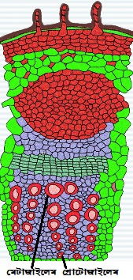
প্রোক্যাম্বিয়াম থেকে প্রথমে সরু গর্তযুক্ত যে ভেসেল সৃষ্টি হয় তাকে আদি জাইলেম বা প্রোটোজাইলেম বলে।
প্রোটোজাইলেমের পরে বড়ো ও মোটা গর্তযুক্ত যে ভেসেল সৃষ্টি হয় তাকে মেটাজাইলেম বলে।
এন্ডার্ক জাইলেম : মেটাজাইলেম পরিধির দিকে ও প্রোটোজাইলেম কেন্দ্রের দিকে বিন্যস্ত। যেমন : কাণ্ড।
এক্সার্ক জাইলেম : মেটাজাইলেম কেন্দ্রের দিকে ও প্রোটোজাইলেম পরিধির দিকে বিন্যস্ত। যেমন : মূল।
মেসার্ক জাইলেম : মেটাজাইলেম ও প্রোটোজাইলেম উভয়ই কেন্দ্রের ও পরিধির দিকে বিন্যস্ত। যেমন : পাতা।

Slide 10
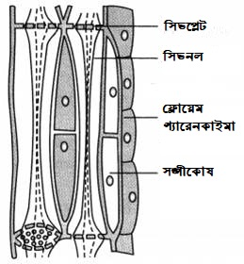
ফ্লোয়েম টিস্যু
চার প্রকার উপাদান সিভনল, সঙ্গীকোষ, ফ্লোয়েম ফাইবার, ফ্লোয়েম প্যারেনকাইমা।
পরিণত সীভনলে কোনো নিউক্লিয়াস থাকে না।
টেরিডোফাইট ও নগ্নবীজী উদ্ভিদের ফ্লোয়েম টিস্যুতে সঙ্গীকোষ থাকে না।
সেকেণ্ডারি ফ্লোয়েমে অবস্থিত ফাইবারকে বাস্ট ফাইবার বলা হয়। যেমন : পাটের আঁশ।

Slide 11
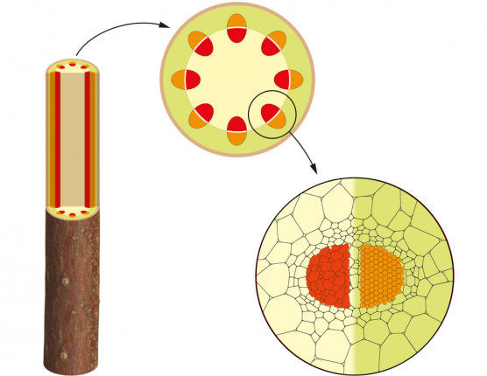
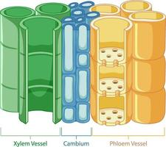
পরিবহণ টিস্যুগুচ্ছ (Vascular Bundle)
জাইলেম ও ফ্লোয়েম যুক্তভাবে বা পৃথকভাবে গুচ্ছাকারে অবস্থান করে। জাইলেম ও ফ্লোয়েমের এরূপ গুচ্ছকে ভাস্কুলার বাণ্ডল বলে।
কাণ্ডের জাইলেম ও ফ্লোয়েম একত্রে একই ব্যাসার্ধে থাকে।
মূলের জাইলেম ও ফ্লোয়েম পৃথকভাবে ভিন্ন ব্যাসার্ধে থাকে।
কাজ : খাদ্যের কাঁচামাল (পানি, খনিজ লবণ) এবং তৈরিকৃত খাদ্য পরিবহন করা।

Slide 12
একক
কাজ
ভাস্কুলার টিস্যু ও ভাস্কুলার বাণ্ডল কী?
উদ্ভিদদেহে যে টিস্যু খাদ্যের কাঁচামাল (যেমন- পানি, খনিজ লবণ) এবং তৈরিকৃত খাদ্য পরিবহন করে তাকে ভাস্কুলার টিস্যু বলে। জাইলেম ও ফ্লোয়েম ভাস্কুলার টিস্যু। এরা যখন একত্রে থাকে তখন তাদের ভাস্কুলার বাণ্ডল বলে।

Slide 13
ভাস্কুলার বান্ডলের প্রকারভেদ
জাইলেম ও ফ্লোয়েমের পারস্পরিক অবস্থানের উপর ভিত্তি করে ভাস্কুলার বাণ্ডল তিন ধরনের।
সংযুক্ত
অরীয়
কেন্দ্রিক

Slide 14
ভাস্কুলার বাণ্ডল
সংযুক্ত
অরীয়
কেন্দ্রিক
সমপার্শ্বীয়
হ্যাড্রোসেন্ট্রিক
সমদ্বিপার্শ্বীয়
মুক্ত
লেপ্টোসেন্ট্রিক
বদ্ধ
ফ্লোয়েম
জাইলেম
ক্যাম্বিয়াম

Slide 15
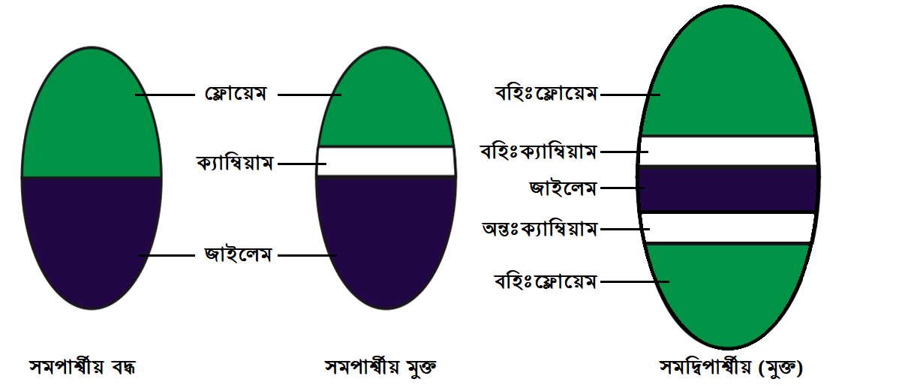
সংযুক্ত (Cojoint)
জাইলেম ও ফ্লোয়েম পাশাপাশি যুক্তভাবে একই গুচ্ছে অবস্থান করে।
সংযুক্ত ভাস্কুলার বাণ্ডল দু-প্রকার :
১. সমপার্শ্বীয় (Collateral)
২. সমদ্বিপার্শ্বীয় (Bicollateral)

Slide 16
সমপার্শ্বীয় (Collateral)
একগুচ্ছ জাইলেম ও একগুচ্ছ ফ্লোয়েম থাকে।
কাণ্ডের জাইলেম কেন্দ্রের দিকে এবং ফ্লোয়েম পরিধির দিকে থাকে।
পাতায় জাইলেম ঊর্ধ্বত্বকের দিকে এবং ফ্লোয়েম নিম্নত্বকের দিকে থাকে।
উদাহরণ : পুষ্পক উদ্ভিদের কাণ্ড।

Slide 17
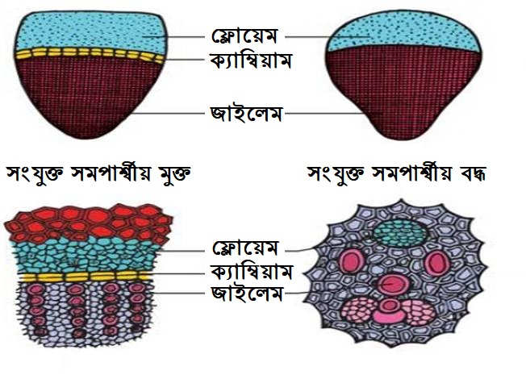
ক্যাম্বিয়ামের উপস্থিতির ভিত্তিতে সমপার্শ্বীয় ভাস্কুলার বান্ডল দু-প্রকার :
সমপার্শ্বীয় বদ্ধ : জাইলেম ও ফ্লোয়েমের মাঝে ক্যাম্বিয়াম অনুপস্থিত। যেমন : পাতা ও একবীজপত্রীর কাণ্ড।
সমপার্শ্বীয় মুক্ত : জাইলেম ও ফ্লোয়েমের মাঝে ক্যাম্বিয়াম উপস্থিত। যেমন : নগ্নবীজী ও দ্বিবীজপত্রীর কাণ্ড।

Slide 18
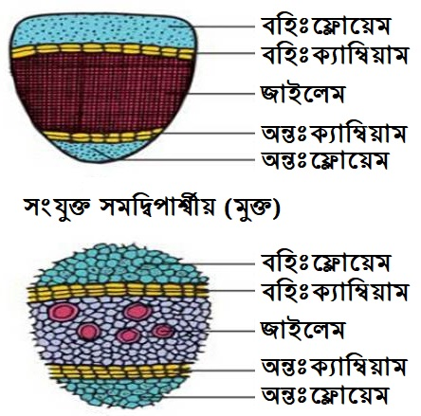
সমদ্বিপার্শ্বীয় (Bicollateral)
একগুচ্ছ জাইলেম, দ্বি-গুচ্ছ ক্যাম্বিয়াম ও দ্বি-গুচ্ছ ফ্লোয়েম থাকে।
জাইলেমের উপরে ও নিচে ফ্লোয়েম থাকে।
জাইলেমের উভয় পাশে ক্যাম্বিয়াম থাকে।
সমদ্বিপার্শ্বীয় ভাস্কুলার বাণ্ডল সব সময়ই মুক্ত।
উদাহরণ : লাউ, কুমড়ার কাণ্ড।

Slide 19
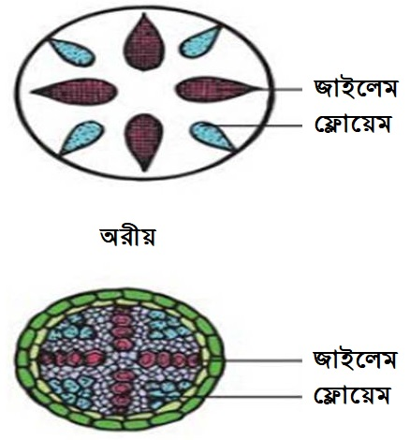
অরীয় (Radical)
জাইলেম ও ফ্লোয়েম ভিন্ন ভিন্ন গুচ্ছ সৃষ্টি করে।
জাইলেম ও ফ্লোয়েম গুচ্ছ একই অক্ষের পৃথক পৃথক ব্যাসার্ধে অবস্থান করে।
উদাহরণ : সকল আবৃতবীজী উদ্ভিদের মূল।

Slide 20
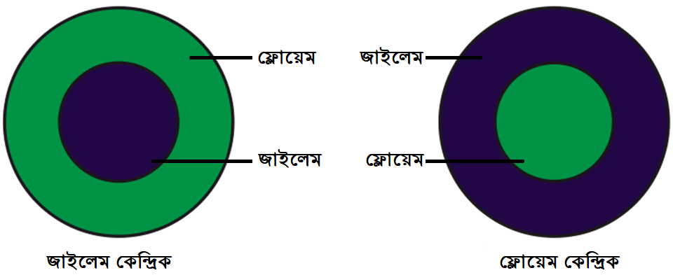
কেন্দ্রিক (Concentric)
জাইলেম ও ফ্লোয়েমের মধ্যে যেকোনো একটি কেন্দ্রে থাকে, অন্যটি তাকে সম্পূর্ণরূপে বেষ্টন করে রাখে।
এক্ষেত্রে ব্যাসার্ধের কোনো সম্পর্ক নেই।
জাইলেম ও ফ্লোয়েমের মাঝখানে ক্যাম্বিয়াম থাকে না।
উদাহরণ : টেরিডোফাইট।

Slide 21
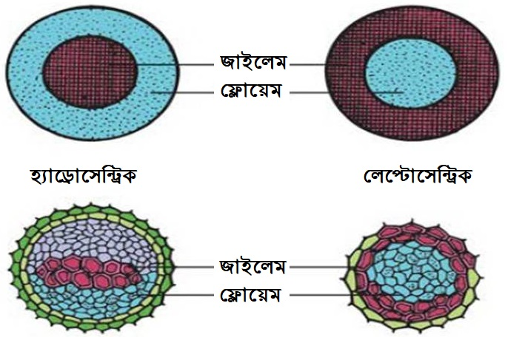
জাইলেম ও ফ্লোয়েমের অবস্থানের ভিত্তিতে কেন্দ্রিক ভাস্কুলার বান্ডল দু-প্রকার :
জাইলেম কেন্দ্রিক (Hadrocentric) : জাইলেম কেন্দ্রে থাকে এবং জাইলেমকে ঘিরে ফ্লোয়েম অবস্থান করে।
যেমন : Pteris, Lycopodium, Selaginella.
ফ্লোয়েম কেন্দ্রিক (Leptocentric) : ফ্লোয়েম কেন্দ্রে থাকে এবং ফ্লোয়েমকে ঘিরে জাইলেম অবস্থান করে।
যেমন : Dracaena, Yucca.

Slide 22
জোড়ায়
কাজ
উত্তরগুরো মিলিয়ে নাও
উদ্ভিদদেহে ‘?’ চিহ্নিত ভাস্কুলার বান্ডলের অবস্থান লিখ।
ভাস্কুলার বাণ্ডল
মূল
সংযুক্ত
?
কেন্দ্রিক
সমপার্শ্বীয়
?
Selaginella, Lycopodium
নগ্নবীজী ও দ্বিবীজপত্রী কাণ্ড
কুমড়া ও লাউ কাণ্ড
?
?
?
Draceana, Yucca
একবীজপত্রী কাণ্ড
?

Slide 23
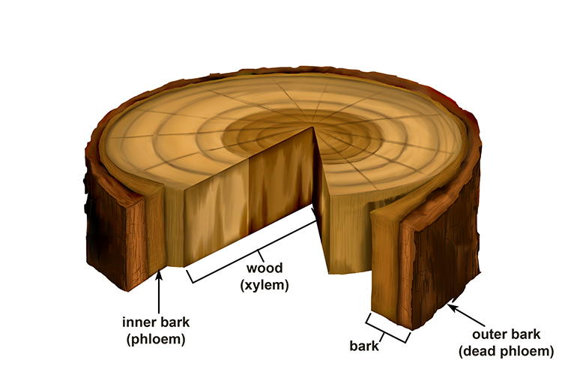
ভাস্কুলার টিস্যুর কাজ
জাইলেম টিস্যু উদ্ভিদের বিভিন্ন অংশে পানি ও দ্রবীভূত খাদ্যরস পরিবহন করে।
ফ্লোয়েম টিস্যু উদ্ভিদের সবুজ অংশে প্রস্তুতকৃত খাদ্য দেহের প্রয়োজন অনুযায়ী বিভিন্ন অংশে পৌঁছে দেয়।
জাইলেম ও ফ্লোয়েম টিস্যু সম্মিলতভাবে উদ্ভিদ দেহকে দৃঢ়তা প্রদান করে।

Slide 24
দলীয়
কাজ
জাইলেম ও ফ্লোয়েম টিস্যুর তুলনা কর।
পার্থক্যের বিষয় | জাইলেম | ফ্লোয়েম
কাজ
পরিবহন দিকমুখিতা
অবস্থান
উপাদান
সময় : 5 মিনিট

Slide 25
এবার কর্মপত্রের উত্তর মিলিয়ে নাও
পার্থক্যের বিষয় | জাইলেম | ফ্লোয়েম
কাজ | পানি ও খনিজ লবণ মূল থেকে সবুজ অংশে পরিবহন করে | খাদ্য ও পুষ্টি সবুজ অংশ থেকে সারা দেহে পরিবহন করে
পরিবহন দিকমুখিতা | একমুখী (নিচ থেকে উপর) | দ্বিমুখী
অবস্থান | মূল, কাণ্ড ও পাতা | মূল, কাণ্ড ও পাতা
উপাদান | ট্রাকিড, ভেসেল, জাইলেম প্যারেনকাইমা, জাইলেম ফাইবার | সীভনল, সঙ্গীকোষ, ফ্লোয়েম প্যারেনকাইমা, ফ্লোয়েম ফাইবার

Slide 26
মূল্যায়ন
মা খাবার তৈরি করে; অমি তা তার ভাইয়ের কাছে পৌঁছে দিল। অমি ভাবলো তার পঠিত বিষয়ে টিস্যুর এমন দুটি অংশ আছে যা তার কাজের সাথে চমৎকারভাবে মিলে যায়। এর প্রথম অংশটি পাতা পর্যন্ত আর দ্বিতীয় অংশটি উদ্ভিদের বাকি অংশে বস্তু পরিবহন করে।
ক) ভাস্কুলার টিস্যু কাকে বলে? ১
খ) অরীয় ভাস্কুলার বাণ্ডল বলতে কী বুঝায়? ২
গ) উদ্দীপকে নির্দেশিত টিস্যু দুটির মিলিত অবস্থার শ্রেণিবিন্যাস কর। ৩
ঘ) উদ্দীপকে নির্দেশিত টিস্যুতন্ত্রের শারীরবৃত্তীয় কাজ বিশ্লেষণ কর। ৪

Slide 27
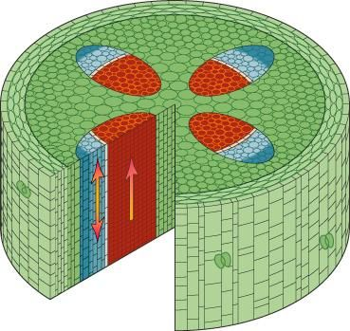
বাড়ির
কাজ
বিভিন্ন প্রকার ভাস্কুলার বাণ্ডলের চিত্র অঙ্কন করে আনবে।

Slide 28
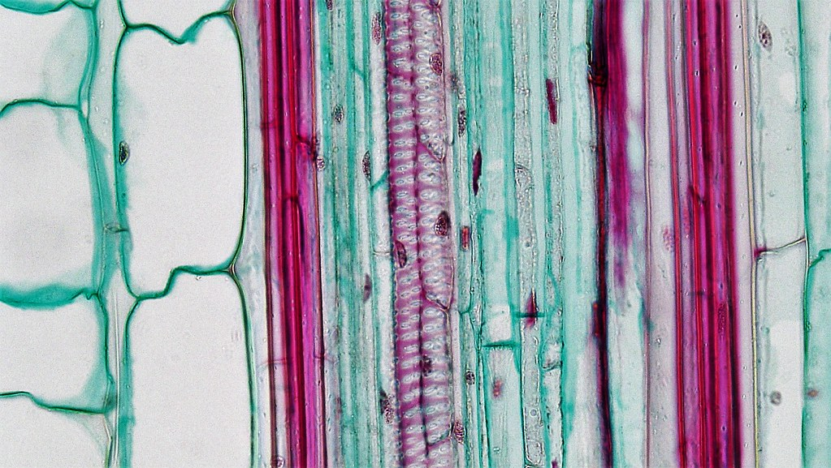
সবাইকে ধন্যবাদ

